Slide 1
第十章
BootStrap框架

Slide 2
本章目标
1
掌握响应式设计的相关知识
2
掌握表格的元素修饰
3
掌握垂直表单、内联表单、水平表单设计
4
掌握表单元素及输入框的修饰
5
掌握按钮元素的修饰
6
Bootsrap的综合应用

Slide 3
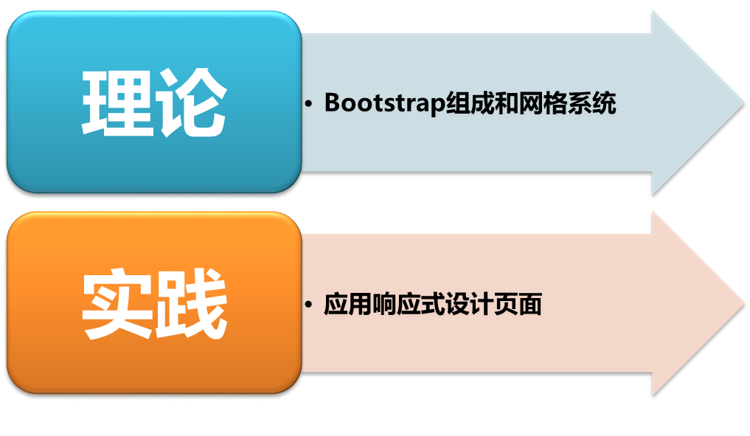


1掌握响应式的相关设计
讲解时间：
15分钟
实践时间：
20分钟

Slide 4
Bootstrap简介
Bootstrap是一个基于HTML、CSS、JavaScript等技术的前端框架。
为什么使用Bootstrap
  移动设备优先
  浏览器支持
  容易上手
  响应式设计

Slide 5
Bootstrap组成
Bootstrap组成
  基本结构
    带有网格系统、链接样式、背景的基本结构
  CSS
    全局的CSS设置、定义基本的HTML元素样式、可扩展的class
  组件
    十几个可重复使用的组件，包括图像、下拉菜单、导航、警告框、弹出框等
  插件
    包括十几个自定义的jQuery插件

Slide 6
Bootstrap环境
Bootstrap环境：
要导入的包：
bootstrap.min.css 主要的包
jquery-3.1.1.min.js jquery包（此包必须在其他js包之前）
bootstrap.min.js 插件包
为了保证页面对移动设备友好，页面宽度为设备的宽度，显示比例1：1，因此加入以下代码
<meta name="viewport" content="width=device-width, initial-scale=1">

Slide 7
Bootstrap网格
Bootstrap网格系统将屏幕分为12个列。
内容可以使用样式.col-**-n来指定占据n个列的宽度，内容必须放在行内。
  **号代表设备的大小
    lg 大型显示设备，1200px起
    md 中型显示设备，992px起
    sm 小型显示设备(平板)，768px起
    xs 超小型显示设备(手机)，小于768px
行使用样式.row来声明。行必须放在容器内。
容器使用.container来声明。

Slide 8
第一个Bootstrap页面
<div class="container">
  <div class="jumbotron">
  <h1>我的第一个 Bootstrap 页面</h1>
  <p>调整窗口大小，查看响应式效果！</p>
  </div>
  <div class="row">
    <div class="col-sm-2">
    <h3>第一列</h3>
      <p>最窄的一列</p>
      <p>使用的class是col-sm-2</p>
    </div>
    <div class="col-sm-4">
    <h3>第二列</h3><p>不宽不窄的一列</p><p>使用的class是col-sm-4</p>
    </div>
    <div class="col-sm-6">
    <h3>第三列</h3><p>最宽的一列</p><p>使用的class是col-sm-6</p>
    </div>
  </div>
</div>

Slide 9
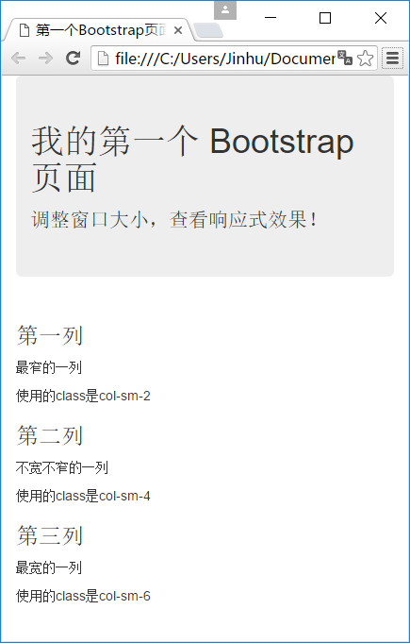
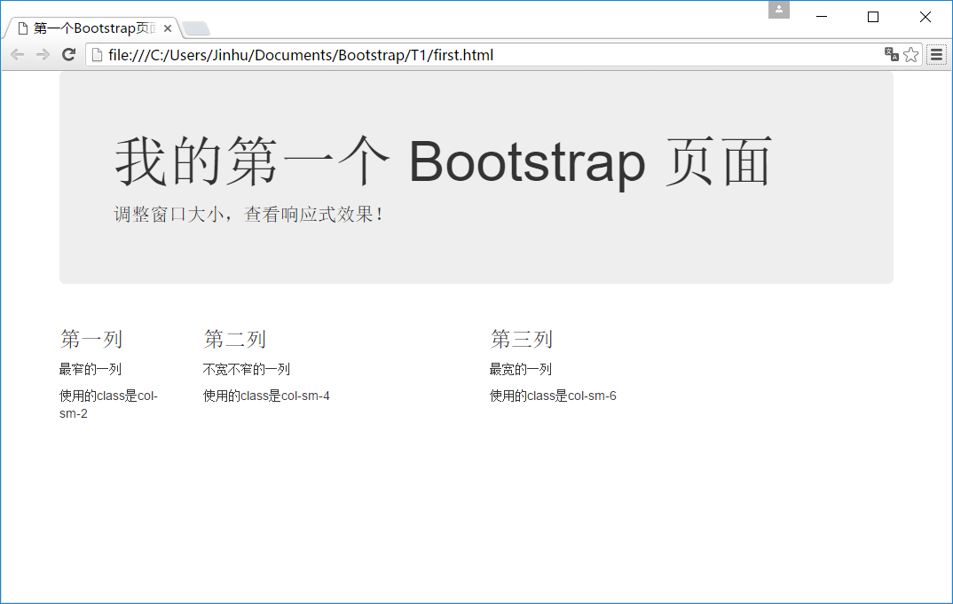
效果
可以发现，当大小超过768px时，是一行三列的显示；而当大小低于768px时，变成了一列

Slide 10
响应式设计
响应式设计：
  一个网站能够兼容多个终端。
  修改上一例代码如下：
<div class="col-sm-2 col-lg-2">
<h3>第一列</h3> …此处省略
</div>
<div class="col-sm-4 col-lg-8">
<h3>第二列</h3> …此处省略
</div>
<div class="col-sm-6 col-lg-2">
<h3>第三列</h3> …此处省略
</div>
查看屏幕大小超过1200px和小鱼768px时的变化

Slide 11
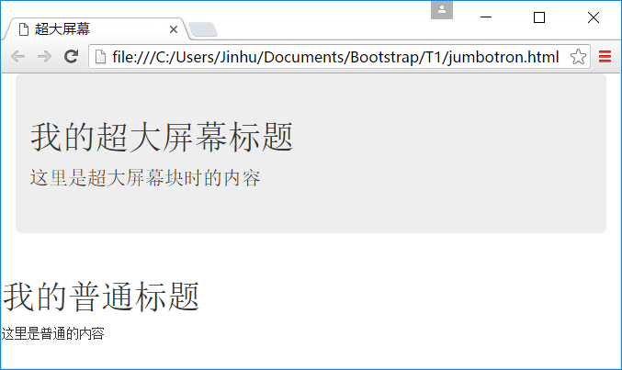
超大屏幕
超大屏幕：
-Bootstrap使用.jumbotron样式类修饰对文字的显示，一般用于大块内容。
-超大屏幕内容与普通内容显示时拥有更大的外边距，并且增大的字体，拥有特别的背景。
效果如下：

Slide 12
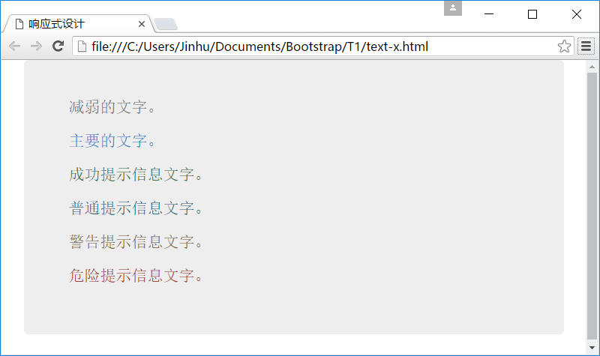
文字修饰
Bootstrap使用text-left,text-center,text-right样式类方便文字的对齐。
Bootstrap使用text-???定义了一系列有语义的文字样式。
  text-muted 减弱的文字
  text-primary 主要的文字
  text-success 成功操作提示信文字
  text-info 普通信息文字
  text-warning 警告信息文字
  text-danger 危险信息文字

Slide 13
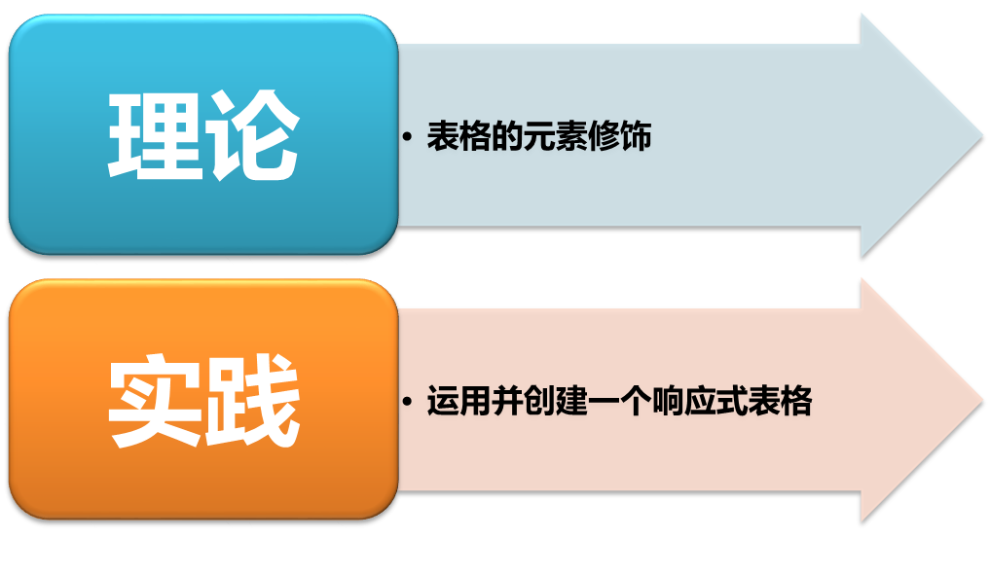
2表格的元素修饰
讲解时间：
15分钟
实践时间：
20分钟

Slide 14
表格修饰
table标签样式类
  .table类 基本样式，仅有横向分隔线
  .table-striped 斑马条纹样式，奇偶行样式不同
  .table-bordered 全部边框样式
  .table-hover 悬停高亮样式
  .table-condensed 表格更紧凑，行内边距减半
  支持以上样式同时使用
<table height="300px" border="1px" class="table table-striped table-hover">
  <tr>
    <td></td>
    <td></td>
    <td></td>
  </tr>
  …….
</table>

Slide 15
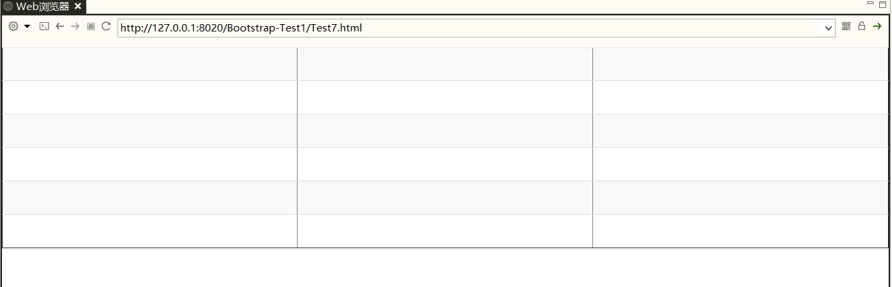
效果如下：
当设置了class=“table”基本样式的时候，width属性就不起作用，此时的表格宽度随窗口的大小而动态改变

Slide 16
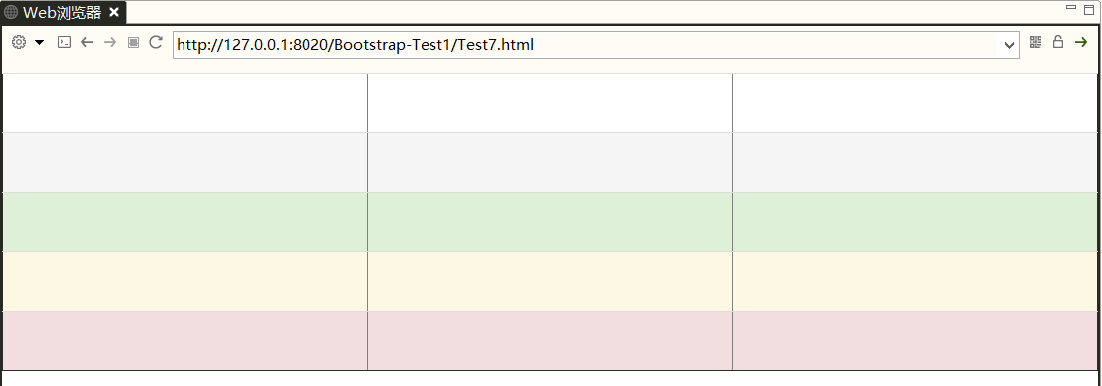
tr及td修饰
tr与td标签样式类
  .active类 对行或单元格应用悬停样式
  .success类 对行或单元格应用成功信息样式
  .warning类 对行或单元格应用警告信息样式
  .danger类 对行或单元格应用危险信息样式
<table height="300px" border="1px" class="table">
<tr>省略td</tr>
<tr class="active">
</tr>
<tr class="success">
</tr>
<tr class="warning">
</tr>
<tr class="danger">
</tr>
</table>

Slide 17
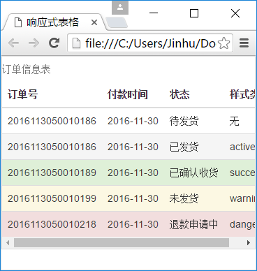
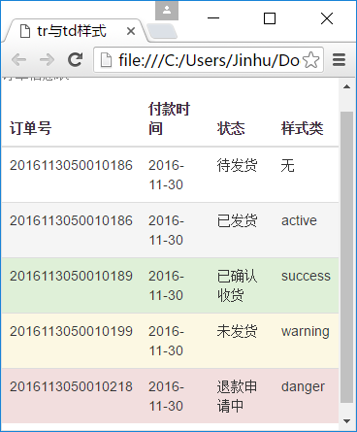
响应式表格
响应式表格
将表格放入应用.table-responsive样式类的容器中，可获得响应式表格效果。
响应式表格在小屏幕上不能完成显示表格时，会允许左右滑动察看表格内容。
响应式表格
普通表格

Slide 18
响应式辅助样式
显示与隐藏
Bootstrap中针对响应式设计提供了一些辅助类。
辅助类最常见的有显示和隐藏两个样式类。
  显示：visible-xxx-yyy
    xxx代表设备，取值可能是lg,md,sm,xs或者print
    yyy代表的是显示方式，取值可能是block,inline或inline-block
    只在指定宽度的设备上显示，更宽的设备也不会显示。
  隐藏：hidden-xxx
    只在指定宽度的设备上隐藏，更宽的设备也不会隐藏

Slide 19
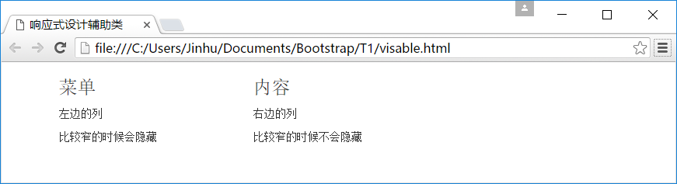
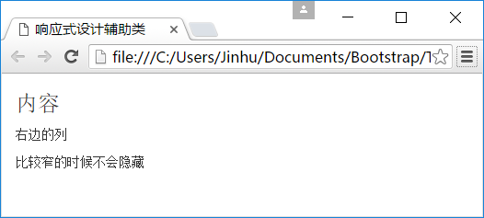
效果
<div class="row">
<div class="col-sm-4 hidden-xs">
<h3>菜单</h3>
<p>左边的列</p>
<p>比较窄的时候会隐藏</p>
</div>
<div class="col-sm-8">
<h3>内容</h3>
<p>右边的列</p>
<p>比较窄的时候不会隐藏</p>
</div>
</div>

Slide 20
列重置
在某些较小的设备上，需要将原来一行多列的内容更换在多个行时，可以有选择行的加入列重置。
以超小屏幕以上一行四列，超小屏幕二行二列的显示效果为例：
  在每一列上加上.col-xs-6和.col-sm-3样式类。
  在第二列与第三列中间加入列重置代码，设置为.clearfix与visible-xs样式类，在超小屏幕上进行列重置。
<div class="clearfix visible-xs"></div>

Slide 21
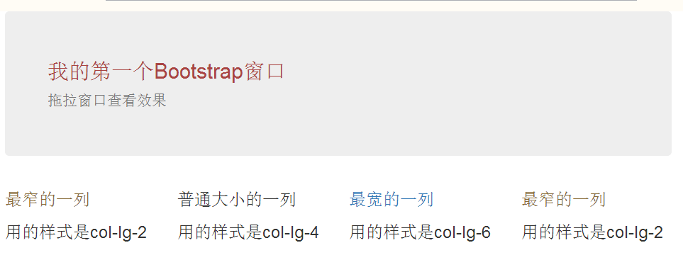
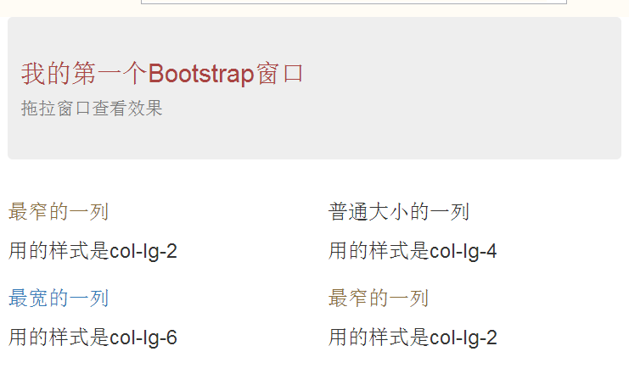
列重置
<div class="container">
<div class="jumbotron">
<h2 class="text-danger">我的第一个Bootstrap窗口</h2>
<p class="text-muted">拖拉窗口查看效果</p>
</div>
<div class="row">
<div class="col-xs-6 col-sm-3">
<h3 class="text-warning">最窄的一列</h3>
<h3>用的样式是col-lg-2</h3>
</div>
<div class="col-xs-6 col-sm-3" >
<h3>普通大小的一列</h3>
<h3>用的样式是col-lg-4</h3>
</div>
<div class="clearfix visible-xs"></div>
<div class="col-xs-6 col-sm-3">
<h3 class="text-primary">最宽的一列</h3>
<h3>用的样式是col-lg-6</h3>
</div>
<div class="col-xs-6 col-sm-3">
<h3 class="text-warning">最窄的一列</h3>
<h3>用的样式是col-lg-2</h3>…..

Slide 22
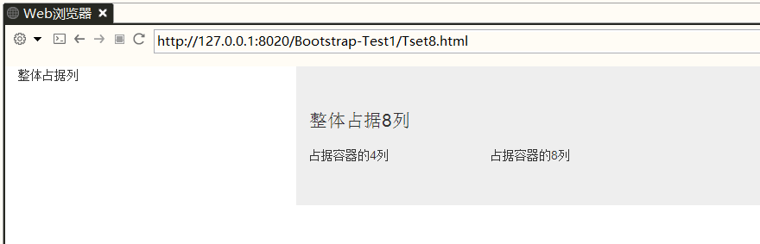
嵌套列
在任何一个列中，可以使用.row样式类开始一个新的行，.row样式类修饰的容器将会被分为12个列。
.row样式类修饰的容器中的列与整体页面的12个列是独立的
如：
<div class="col-sm-4">
<p>整体占据列</p>
</div>
<div class="col-sm-8 jumbotron">
<p>整体占据8列</p>
<div class="row">
<div class="col-sm-4">占据容器的4列</div>
<div class=“col-sm-8”>占据容器的8列</div>
</div>
</div>

Slide 23
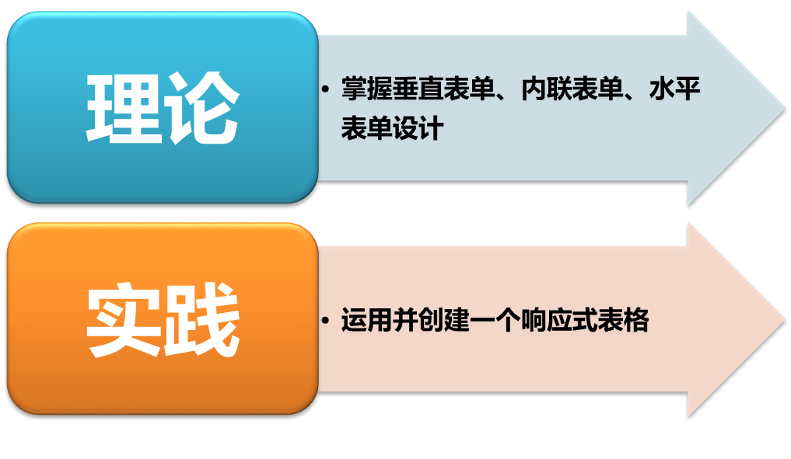
2表格的元素修饰
讲解时间：
15分钟
实践时间：
20分钟

Slide 24
Bootstrap表单
Bootstrap中使用表单时要为form元素添加属性role=“form”。加入该属性的目标是为了屏幕阅读器能识别表单，使页面对残障人士十分友好，提高用户体验。
Bootstrap中的表单布局方式包括垂直表单、内联表单与水平表单，默认是垂直表单
  垂直表单：在Bootstrp中表单元素的提示信息与表单元素应使用div包含，并设置div的样式类为form-group。
  提示信息应使用label标签，并用for属性声明关联的表单元素。
  垂直表单中的标签，表单元素都是分别占一行的

Slide 25
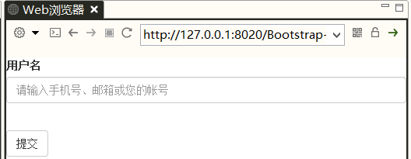
垂直表单
<form role="form">
<div class="form-group">
<label for="username">用户名</label>
<input type="text" class="form-control" id="username" placeholder="请输入手机号、邮箱或您的帐号">
</div>
<button type="submit" class="btn btn-default">提交</button>
</form>

Slide 26
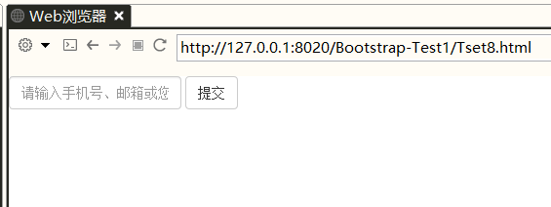
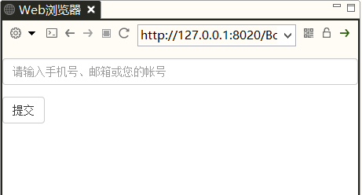
内联表单
内联表单
  内联表单中所有的元素都是内联元素，向左对齐依次排列，标签是并排的
  内联表单需要在form中添加样式类form-inline
  在label元素上添加样式类sr-only可以将表单元素关联的标签进行隐藏，只对屏幕阅读器开放
<form class="form-inline" role="form">
<div class="form-group">
<label class="sr-only" for="username">用户名</label>
<input type="text" class="form-control" id="username" placeholder="请输入手机号、邮箱或您的帐号">
</div>
<button type="submit" class="btn btn-default">提交</button>
</form>

Slide 27
水平表单
水平表单中，表单元素的提交信息与表单元素是水平的关系，需要声明各自占据的列数
在form标签上加上form-horizontal样式类，可以制作水平表单
在label标签上加上control-label样式类，可以让提示信息向右对齐，同时设置col-sm-2样式类，占据网格中的2列
在表单元素外添加div标签，设置col-sm-10样式类，占据网格中的10列
在表单元素上添加form-control样式类，表单元素占据上级容器的100%宽度

Slide 28
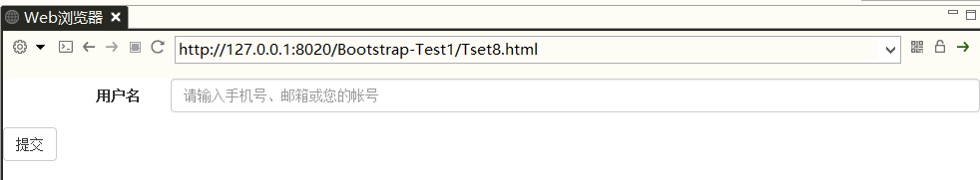
水平表单
实例代码如下：
<form class="form-horizontal" role="form">
<div class="form-group">
<label class=“col-sm-2 control-label” for=“username”>用户名
</label>
<div class="col-sm-10">
<input type="text" class="form-control" id="username" placeholder="请输入手机号、邮箱或您的帐号">
</div>
</div>
<button type="submit" class="btn btn-default">提交</button>
</form>

Slide 29
表单元素
单选框和复选框
单选框与多选框除了提示信息外，本身提供的选择项也有文字信息。
  一般使用label标签将选项元素与文字信息进行组合。
  如：
  如果每个选项单独占一行，可以将每个选项外再包装一个div标签。
  如果所有选项排在一行中，可以将所有选项使用一个div标签进行包装。并在label标签上加上checkbox-inline样式类。
<label><input type="radio" id="game1">英雄联盟</label>

Slide 30
表单元素修饰
禁用
  可以在控件上加入disabled属性
  可以使用fieldset做为容器管理多个控件，在fieldset上加入disabled属性，会禁用掉容器中所有的控件。
修饰
  支持在元素与提示信息包部的包装div上增加.has-success,.has-warning,.has-error样式类，分别显示成功，警告与错误样式的提示与表单元素
  可以在表单元素上添加.input-lg,.input-sm来分别显示更大或更小的表单元素，但是没有input-md和input-xs

Slide 31
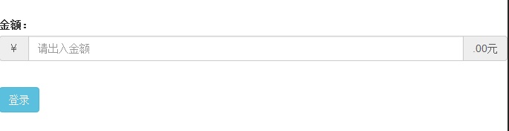
输入框组合
输入框组用于输入带前缀、后缀的文本
  input-group样式类定义了输入框组
  Input-group-addon样式类定义了输入框组内部的前缀或后缀。
如：
<div class="form-group">
<label for="username">金额</label>
<div class="input-group">
<label class="input-group-addon">￥</label>
<input type=“text” class=“form-control” id=“username” placeholder=“请输入整数部分">
<label class="input-group-addon">.00</label>
</div>
</div>

Slide 32
按钮修饰
Bootstrap中对按钮有以下样式可用：
  .btn 基本按钮样式类
  .btn-default,.btn-primary,.btn-link三种定义常见的不同三种按钮样式，其中btn-link让按钮呈现链接的外观。
  .btn-success,.btn-info,.btn-warning,.btn-danger定义了带语义的四种按钮样式。
  .btn-lg,.btn-sm,.btn-xs可以定义按钮的不同大小
  .btn-block可以按钮呈现为父元素的100%宽度。

Slide 33

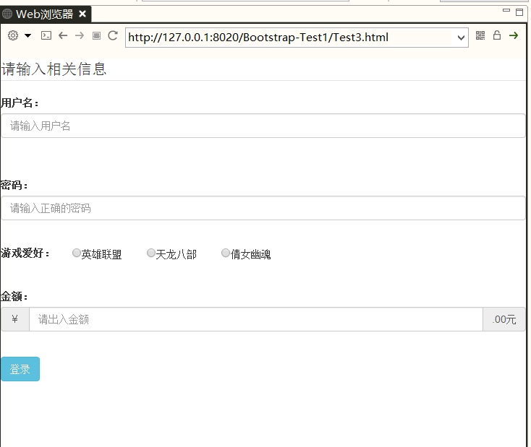
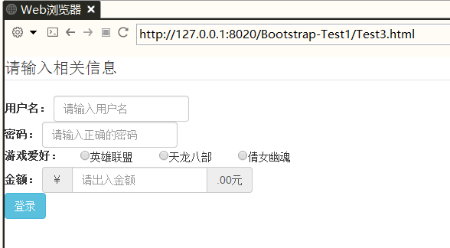
练习——表格
实践时间：
20分钟
需求说明
创建如图所示的页面：
页面大小大于768px时
页面大小小于768px时

Slide 34


